Slide 1
po-7. モジュール，標準ライブラリ，算法（アルゴリズム）
トピックス：モジュール，インポート，import，サブモジュール，パッケージ，標準ライブラリ，算法（アルゴリズム）
URL: https://www.kkaneko.jp/pro/po/index.html
（Python プログラミングの基本）
金子邦彦

Slide 2
全体まとめ
① モジュール
プログラムの共通部分を別ファイルにできる機能．
② 算法（アルゴリズム）
※ コンピュータは，ある定まった手順により問題を解く
プログラムの見通しの良さ，性能向上，バグの防止に役立つ
③ 標準ライブラリ Python では，標準ライブラリとして math, numpy などのパッケージがあり，さまざまな算法（アルゴリズム）を網羅している
④ 算法（アルゴリズム）を駆使しても， 解くのに時間がかかりすぎるため難しいという問題がある
このことは，暗号の基礎として役立つ

Slide 3
アウトライン
 | 項目
 | 復習，全体まとめ
7-1 | モジュール，インポート
7-2 | 標準ライブラリ
7-3 | 算法（アルゴリズム）

Slide 4
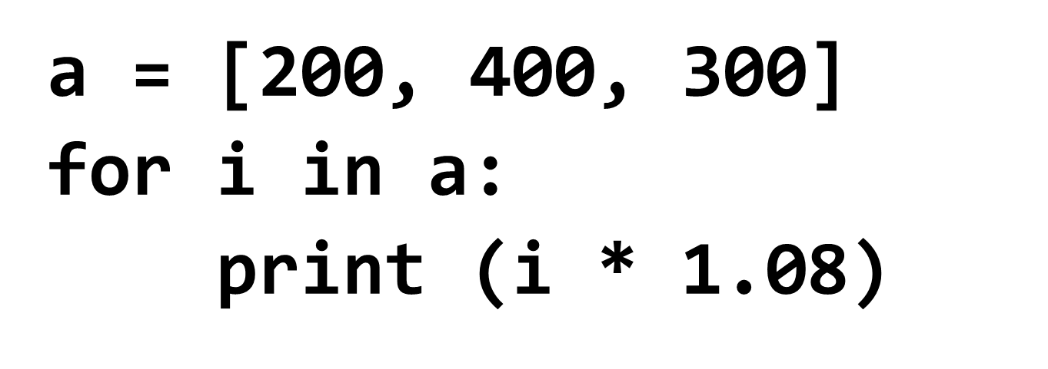
プログラミング (programming)
コンピュータは，プログラムで動く
プログラミングは，プログラムを設計，製作すること
何らかの作業を，コンピュータで実行させるために行う
Python プログラムの
ソースコード
プログラムの
実行結果

Slide 5
ソースコード (source code)
プログラムを，何らかのプログラミング言語で書いたもの
「ソフトウエアの設計図」ということも．
人間も読み書き，編集できる
import picamera
camera = picamera.PiCamera()
camera.capture("1.jpg")
exit()
Raspberry Pi で，カメラを使って
撮影し，画像を保存するプログラムの
ソースコード（Python 言語）

Slide 6
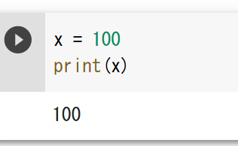
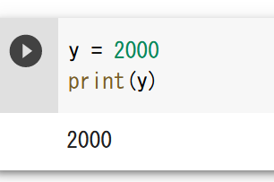
Python の変数
変数：名前の付いたオブジェクトには，変数，関数などがある（変数や関数は，数学の変数や関数とは違う意味）
変数は， 「値をコンピュータに覚えさせておくもの」として使うことができる
変数には，値を代入できる

Slide 7
関数
この関数の本体は
「return a * 1.1」
この関数は，式「a * 1.1」に，名前 foo を付けたものと考えることもできる

Slide 8
7-1. モジュール，インポート

Slide 9
ライブラリとモジュール
ライブラリとは
複数のプログラムが共有して使えるような
機能を持ったプログラムのこと．
多くの場合，プログラムの実行時にリンク（結
合）される
パッケージ （モジュール，インクルードファイルなどともいう）
複数のプログラムが共有して使えるような
機能を持ったソースコード
※ パッケージの種類、豊富は、プログラミング言語とに違う

Slide 10
モジュール
モジュール
別ファイルの
Python プログラム
Pythonプログラム①
Pythonプログラム②
Pythonプログラム①改
Pythonプログラム②改
モジュールを考えない場合
モジュールを考える場合
（ファイル数は増えるが，
全体として簡潔になる）

Slide 11
モジュール
Python のソースコードが入ったファイルを，モジュールにすることができる
モジュールは，インポート可能（次ページで説明）
モジュール名：bar
ファイルに保存された
Python プログラム
（ファイル名：bar.py)
ファイル名は何でもよいが，それによってモジュール名が決まる

Slide 12
インポート
別のモジュールをインポートすることで，インポートしたモジュールの中の Python ソースコードにアクセスできるようになる．
import ＜モジュール名＞
Python でのインポートの方法
import bar でインポート
ファイルに保存された
Python プログラム
（ファイル名：bar.py)
別のPython
プログラム
実行結果として
103 が表示される

Slide 13
他のモジュールへのアクセス
インポートする
モジュールの中の関数等にアクセスする
import ＜モジュール名＞
＜モジュール名＞.＜オブジェクト名＞
「オブジェクト名」は関数名など
import bar でインポート
ファイルに保存された
Python プログラム
（ファイル名：bar.py)
別のPython
プログラム
実行結果として
103 が表示される

Slide 14
モジュールのインポートの仕組み
関数 foo
import bar でインポート
インポート時に，モジュール
を機能させるための変数等が
自動で追加される
__buildins__, __cached__, __doc__,
__file__, __loader__, __name__,
__package__, __spec__ を追加
ファイルに保存された
Python プログラム
（ファイル名：bar.py)
別のPython
プログラム
と実行結果
print(dir(bar)) で，モジュール bar のアクセス可能
なオブジェクト名（関数名など）が表示される

Slide 15
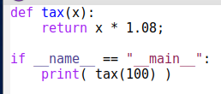
モジュールの利用例 ①
モジュール
import hoge でインポート
モジュールの動作確認用のプログラム
ファイルに保存された
Python プログラム
（ファイル名：hoge.py)
import hoge
print(tax(10))
別のPython
プログラム
ソースコード
動作確認結果

Slide 16
モジュールの利用例 ②
モジュールの機能が大量にあるときなどは，
サブモジュールに分ける場合がある
メインの部分
全体で１つのモジュール
（モジュール名 xx）
サブモジュール
（モジュール名 yy）
インポート
import xx
from xx import yy
from xx import zz
でインポート
サブモジュール
（モジュール名 zz）
別のPython
プログラム

Slide 17
２種類のモジュール
パッケージ化されていないモジュール
パッケージ化されたモジュール
パッケージ化により，配布，インストールが容
易になっている （詳細割愛）
モジュール名 bar
ファイルに保存された
Python プログラム
（ファイル名：bar.py)

Slide 18
7-2. 標準ライブラリ

Slide 19
Python のライブラリ
標準ライブラリの充実．多数の算法（アルゴリズム）が網羅されている．
標準ライブラリのほか，多数のパッケージが有志らにより制作，配布されている（標準ライブラリで足りない場合，補える）
オブジェクト指向の機能を持つ．
データや関数をオブジェクトとして扱えるだけでなく，モジュールもオブジェクトとして簡単に扱うことができる

Slide 20
標準ライブラリとその他のパッケージ
Python の標準機能として
備わっているパッケージ
（標準ライブラリ）
インポート
import math
math
自作の
プログラム
import numpy
numpy
など
有志らが制作，
配布している
パッケージ
import tensorflow
インストール
pip install tensorflow
tensorflow
など
Python は，パッケージが豊富であることも，人気の理由

Slide 21
Python の標準ライブラリ
公式ドキュメント
https://docs.python.org/ja/3/library/index.html
組み込み関数，組み込み定数，組み込み型，組み込み例外，テキスト処理，バイナリデータ処理，データ型，数値と数学，関数型プログラミング，ファイルとディレクトリ，データの永続化，デー圧縮とアーカイブ，ファイルフォーマット，暗号，オペレーティングシステム，並列実行，コンテキスト変数，ネットワーク通信とプロセス間通信，インターネット上のデータ操作，HTMLとXML，インターネットプロトコルとサービス，マルチメディアサービス，国際化，プログラムのフレームワーク，グラフィカルユーザインタフェース，開発ツール，デバッグとプロファイル，ソフトウエア・パッケージと配布，Pythonランタイムサービス，カスタム Python インタプリタ，モジュールのインポート，Python 言語サービス，各種サービス
多くは「インポート」により使用する

Slide 22
7-3. 算法（アルゴリズム）

Slide 23
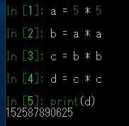
算法（アルゴリズム）の例
５×５×５×５×５×５×５×５×５×５×５×５×５×５×５×５ は 152587890625
同じ
結果
掛け算: 15 回
掛け算: 4 回
算法（アルゴリズム）の工夫で，掛け算の回数を削減できる場合がある

Slide 24
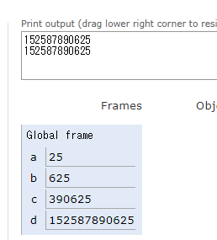
次の２つのプログラムは，同じ答えが出る．
a = 5 * 5
b = a * a
c = b * b
d = c * c
print(d)
print(5*5*5*5*5*5*5*5*5*5*5*5*5*5*5*5)

Slide 25
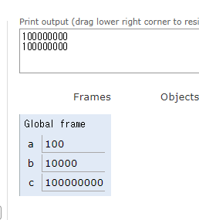
次の２つのプログラムは，同じ答えが出る
a = 10 * 10
b = a * a
c = b * b
print(c)
print(10*10*10*10*10*10*10*10)

Slide 26
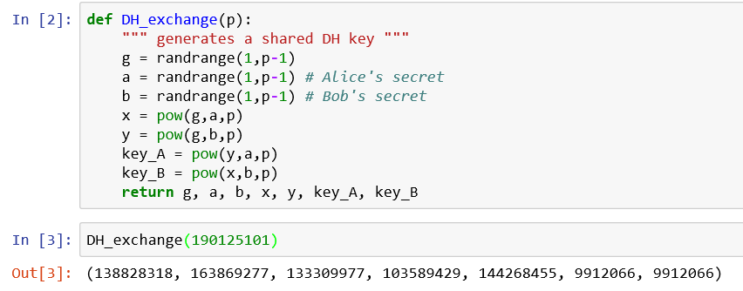
暗号を作成する Python プログラム
Diffie-Hellman法で暗号化（Pythonを使用）
参考ウェブページ
http://nbviewer.jupyter.org/github/yoavram/CS1001.py/blob/master/recitation4.ipynb

Slide 27
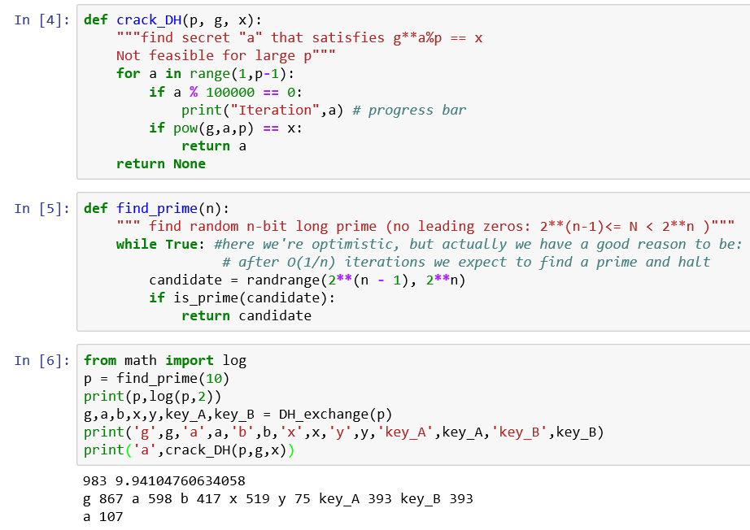
暗号を解読する Python プログラム
Diffie-Hellman法の暗号を解読するプログラム
参考ウェブページ
http://nbviewer.jupyter.org/github/yoavram/CS1001.py/blob/master/recitation4.ipynb

Slide 28
暗号作成より，暗号解読の方が手間がかかる
暗号解読の算法（アルゴリズム）は発見済み ということが多い
→ プログラムを作成可能
しかし，プログラムが答えを出すまでに時間がかかる場合がある
すでに，2012 年に，このようなレポートが．https://www.dit.co.jp/service/security/report/03.html
英大小文字+数字+記号を組み合わせた ZIP のパスワード
６桁の解読時間： ２分２４秒 ＝ 超危険
８桁の解読時間： １４日 ＝ 危険
１０桁の解読時間： ３４１年

Slide 29
「計算可能性」
算法（アルゴリズム）の作成が不可能という問題は，すでに発見済みである
人間にもコンピュータにも解けない問題
チューリングマシンの停止判定

Slide 30
全体まとめ
① モジュール
プログラムの共通部分を別ファイルにできる機能．
② 算法（アルゴリズム）
※ コンピュータは，ある定まった手順により問題を解く
プログラムの見通しの良さ，性能向上，バグの防止に役立つ
③ 標準ライブラリ Python では，標準ライブラリとして math, numpy などのパッケージがあり，さまざまな算法（アルゴリズム）を網羅している
④ 算法（アルゴリズム）を駆使しても， 解くのに時間がかかりすぎるため難しいという問題がある
このことは，暗号の基礎として役立つ

Slide 31
Python 関連ページ
Python まとめページ
https://www.kkaneko.jp/tools/man/python.html
Python 入門（スライド資料とプログラム例）
https://www.kkaneko.jp/pro/pf/index.html
Python プログラミングの基本（スライド資料とプログラム例）
https://www.kkaneko.jp/pro/po/index.html
Python プログラム例
https://www.kkaneko.jp/pro/python/index.html
人工知能の実行（Google Colaboratory を使用）
https://www.kkaneko.jp/ai/ni/index.html
人工知能の実行（Python を使用）（Windows 上）
https://www.kkaneko.jp/ai/deepim/index.html

